Slide 1

注意：开始用功了！
第 1 页

Slide 2
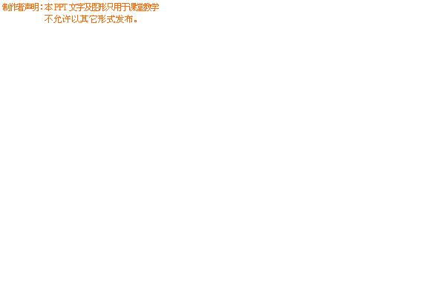
第3章 程序流程控制
第 <number> 页

Slide 3
导读
主要内容
语句概述
if条件分支语句
switch开关语句
循环语句
break和continue语句
数组与for语句
第 <number> 页

Slide 4
§3.1 语句概述
Java里的语句可分为以下六类。
1．方法调用语句。如：System.out.println(" Hello");
2．表达式语句 表示式尾加上分号。比如赋值语句：x=23;
3．复合语句
可以用{ }把一些语句括起来构成复合语句，如：
{ z=123+x;
System.out.println("How are you");
}
4．空语句。 一个分号也是一条语句，称做空语句。
5．控制语句。流程控制：顺序结构、分支语句、循环语句。
6．package语句和 import语句。它们和类、对象有关，将在第4章讲解。
第 <number> 页

Slide 5
§3.2 if条件分支语句 (格式同C)
条件分支语句：
按着语法格式可细分为三种形式：
if语句——单分支
if-else语句——双分支
if-else if- ……- else if -else 语句——多分支
第 <number> 页

Slide 6
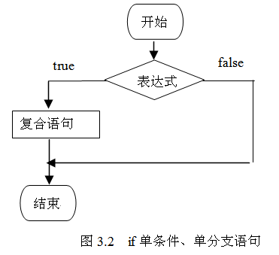
  §3.2.1 if语句
if语句是单条件分支语句，即根据一个条件来控制程序执行的流程(如图3.2)。
if 语句的语法格式：
if（表达式）{
若干语句
}
★表达式：为布尔表达式
第 <number> 页

Slide 7
public class Example3_2 {
public static void main(String args[]) {
int a = 9,b = 5,c = 7,t=0;
if(b<a) {
t = a;
a = b;
b = t;
}
if(c<a) {
t = a;
a = c;
c = t;
}
if(c<b) {
t = b;
b = c;
c = t;
}
System.out.println("a="+a+",b="+b+",c="+c);
}
}
例子1：将变量a，b，c内存中的数值按大小顺序进行互换（从小到大排列）。
第 <number> 页

Slide 8
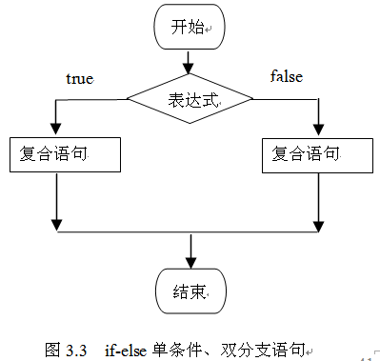
  §3.2.2 if-else 语句
if-else 语句是双条件分支语句，即根据一个条件来控制程序执行的流程。 if-else 语句的语法格式：
if（表达式） {
若干语句
}else {
若干语句
}
第 <number> 页

Slide 9
例子2：如果指定年为闰年，二月份为29天，否则二月份为28天。
if(今年是闰年){
二月份为29天
}else{
二月份为28天
}
第 <number> 页

Slide 10
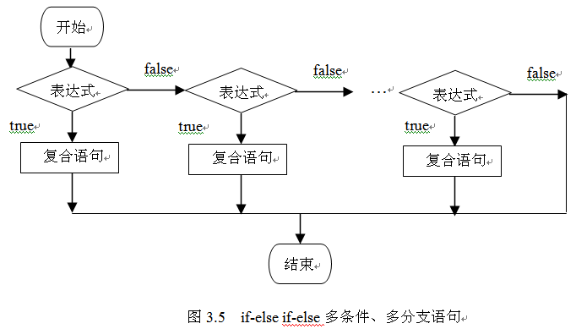
  §3.2.3 if-else if-else 语句
if-else if-else 语句是多条件分支语句，即根据多个条件来控制程序执行的流程。 if-else if-else语句的语法格式：
if(表达式){
若干语句
}else if(表达式){
若干语句
}else if(表达式){
若干语句
}
… …
else {
若干语句
}
第 <number> 页

Slide 11
例子3：如果今天是星期一，上数学课；如果今天是星期二，上语文课；否则上自习。
if(今天是星期一){
上数学课
}else if(今天是星期二){
上语文课
}else{
上自习
}
第 <number> 页

Slide 12
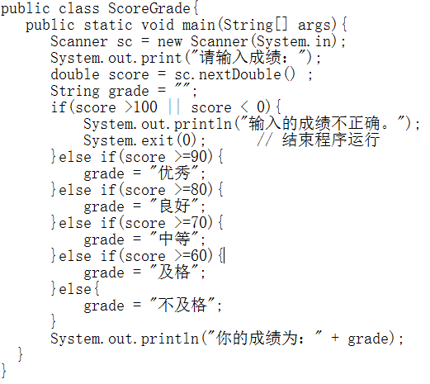
课堂练习1：要求输入学生的百分制成绩，打印输出等级成绩。等级成绩规定为：90分（包括）以上的为“优秀”，80分（包括）以上的为“良好”，70分（包括）以上的为“中等”，60分（包括）以上的为“及格”，60分以下为“不及格”。
第 <number> 页

Slide 13
§3.3 switch开关语句(格式同C)
switch 语句是单条件多分支的开关语句，它的一般格式定义如下(其中break语句是可选的）：
switch(表达式)
{
case 常量值1:
若干个语句
break;
case 常量值2:
若干个语句
break;
...
case 常量值n:
若干个语句
break;
default:
若干语句
}
说明：表达式，它的值必须是byte、short、int、char、enum类型或String类型。case子句用来设定每一种情况，后面的值必须与表达式值类型相容。
第 <number> 页

Slide 14
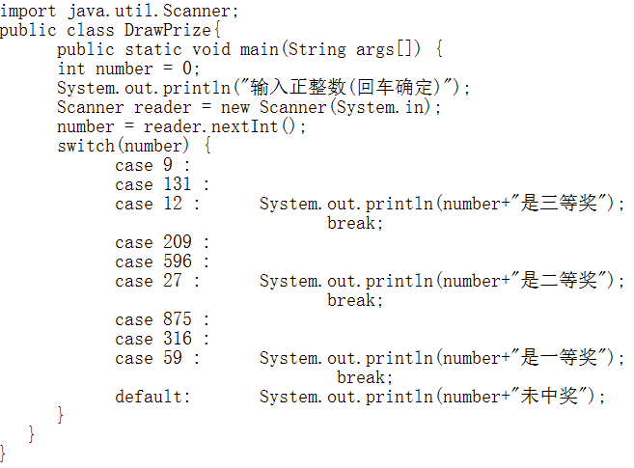
课堂练习2：使用了switch语句判断用户从键盘输入的正整数是否为中奖号码。
9、131、12：三等奖
209、596、27：二等奖
875、316、59：一等奖
其他数字未中奖。
第 <number> 页

Slide 15
课堂练习3：从键盘上输入一个百分制成绩，打印输出等级成绩。等级成绩规定为：90分（包括）以上的为“优秀”，80分（包括）以上的为“良好”，70分（包括）以上的为“中等”，60分（包括）以上的为“及格”，60分以下为“不及格”。
要求：使用switch结构实现。
第 <number> 页

Slide 16
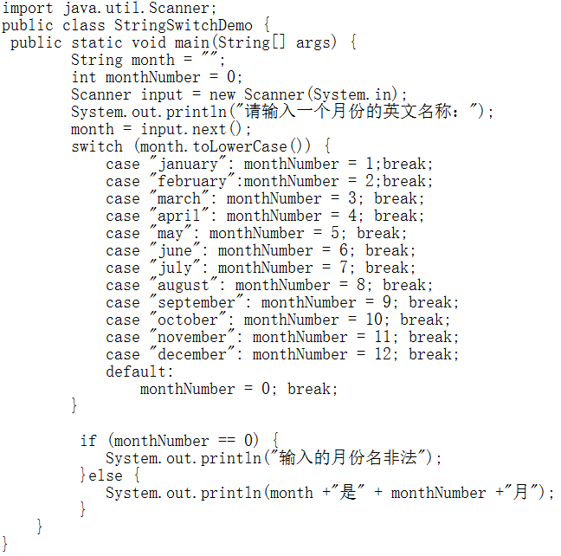
在Java SE 7中，可以在switch语句的表达式中使用String对象，下面代码根据月份的字符串名称输出数字月份。
程序3.5：教材P42
第 <number> 页

Slide 17
§3.4 循环语句
Java语言提供了4种循环结构：
  while循环：当循环
  do-while循环：直到型循环
  for循环：最复杂、最灵活
  增强的for循环：第五章5.1.2，主要用于对数组和集合对象的元素迭代。
循环四要素：
  初始化
  循环条件：与C不同：为布尔表达式
  迭代部分
  循环体
第 <number> 页

Slide 18
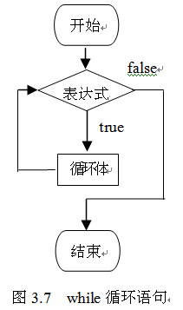
  §3.4.1 while 循环
while语句的语法格式：
while (表达式) {
若干语句
}
while语句的执行规则是：
（1）计算表达式的值,如果该值是true时，就进行（2），否则执行（3）。
（2）执行循环体，再进行（1）。
（3）结束while语句的执行。
第 <number> 页

Slide 19
例子4：用while语句计算1+1/2!+1/3!+1/4! …
的前20项。
public class Example3_4 {
public static void main(String args[]) {
double sum = 0,item = 1;
int i = 1,n = 20;
while(i<=n) {
sum = sum+item;
i = i+1;
item = item*(1.0/i);
}
System.out.println("sum="+sum);
}
}
第 <number> 页

Slide 20
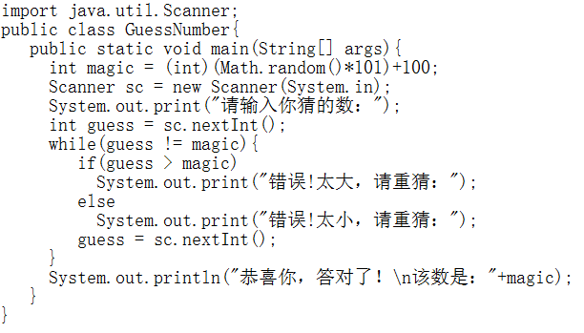
程序3.6：教材P44
猜数游戏：随机产生一个100 ～ 200的整数，用户从键盘上输入所猜的数，程序显示是否猜中的消息，如果没有猜中要求用户继续猜，直到猜中为止。
java.lang.Math类的random()方法：该方法返回一个0.0到1.0（不包括1.0）之间的double型随机数。
生成指定范围的随机整数：
公式：(int)(Math.random()*(上限-下限+1))+下限
循环套分支
第 <number> 页

Slide 21
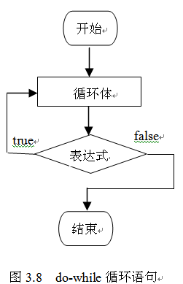
  §3.4.2 do-while循环
do-while语句的语法格式：
do {
若干语句
} while(表达式);
do- while语句的执行规则是：
（1）执行循环体，再进行（2）。
（2）计算表达式的值，如果该值是true时，就进行（1），否则执行（3）。
（3）结束while语句的执行。
第 <number> 页

Slide 22
课堂练习4：教材P53习题6：编写程序，接收用户从键盘上输入10个整数，比较并输出其中的最大值和最小值。
要求：使用do-while语句实现。
第 <number> 页

Slide 23
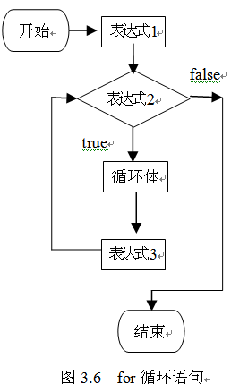
  §3.4.3 for循环语句
for语句的语法格式：
for (表达式1; 表达式2; 表达式3) {
若干语句
}
for语句的执行规则是：
（1）计算“表达式1”，完成必要的初始化工作。
（2）判断“表达式2”的值，若“表达式2”的值为true，则进行（3），否则进行（4）。
（3）执行循环体，然后计算“表达式3”，以便改变循环条件，进行（2）。
（4）结束for语句的执行。
for( ; ; ) {} //分号不能省略
第 <number> 页

Slide 24
public class Example3_5 {
public static void main(String args[]) {
long sum = 0,item = 8,n = 12;
for(int i=1;i<=n;i++) {
sum = sum+item;
item = item*10+8;
}
System.out.println(sum);
}
}
例子5：计算8+88+888+8888… …的前12项和。
第 <number> 页

Slide 25
课堂练习5：教材P53习题6：编写程序，接受用户从键盘上输入10个整数，比较并输出其中的最大值和最小值。
要求：使用for语句实现。
第 <number> 页

Slide 26
§3.5 break和continue语句
break和continue语句是用关键字break或continue加上分号构成的语句。
在循环体中可以使用break语句和continue语句。
如果在某次循环中执行了break语句，那么整个循环语句就结束。
如果在某次循环中执行了continue语句，那么本次循环就结束，即不再执行本次循环中循环体中continue语句后面的语句，而转入进行下一次循环。
第 <number> 页

Slide 27
public class Example3_6 {
public static void main(String args[]) {
int sum=0,i,j;
for( i=1;i<=10;i++) {
if(i%2==0) { //计算1+3+5+7+9
continue;
}
sum=sum+i;
}
System.out.println("sum="+sum);
for(j=2;j<=100;j++) { //求100以内的素数
for( i=2;i<=j/2;i++) {
if(j%i==0)
break;
}
if(i>j/2) {
System.out.println(""+j+"是素数");
}
}
}
}
例子6：
使用了continue和break语句
计算1+3+5…及
输出100内的素数。
第 <number> 页

Slide 28
带标签的break语句：
start:
for(int i = 0; i < 3; i++){
for(int j = 0; j <4; j++){
if(j==2){
break start;//跳出start标签标识的循环
}
System.out.println(i +":" + j);
}
}
这里，标签start用来标识外层的for循环，因此语句break start;跳出了外层循环。
运行结果：
0:0
0:1
第 <number> 页

Slide 29
带标签的continue语句：
start:
for(int i = 0; i < 3; i++){
for(int j = 0; j < 4; j++){
if(j==2){
continue start;//返回到start标签标识的循环的条件处
}
System.out.println(i +" : " + j);
}
}
运行结果：
0 : 0
0 : 1
1 : 0
1 : 1
2 : 0
2 : 1
第 <number> 页

Slide 30
§3.6 for语句与数组
JDK1.5后，对for语句的功能给予扩充、增强，以便更好地遍历数组。语法格式如下：
for(声明循环变量：数组的名字) {
…
}
其中，声明的循环变量的类型必须和数组的类型相同。这种形式的for语句类似自然语言中的“for each”语句，为了便于理解上述for语句，可以将这种形式的for语句中翻译成“对于循环变量依次取数组的每一个元素的值”。
第 <number> 页

Slide 31
例子7：分别使用for语句的传统方式和改进方式遍历数组。
public class Example3_7 {
public static void main(String args[]) {
int a[] = {1,2,3,4};
char b[] = {'a','b','c','d'};
for(int n=0;n<a.length;n++) { //传统方式
System.out.println(a[n]);
}
for(int n=0;n<b.length;n++) { //传统方式
System.out.println(b[n]);
}
for(int i:a) { //循环变量i依次取数组a的每一个元素的值（改进方式）
System.out.println(i);
}
for(char ch:b) { //循环变量ch依次取数组b的每一个元素的值（改进方式）
System.out.println(ch);
}
}
}
第 <number> 页

Slide 32
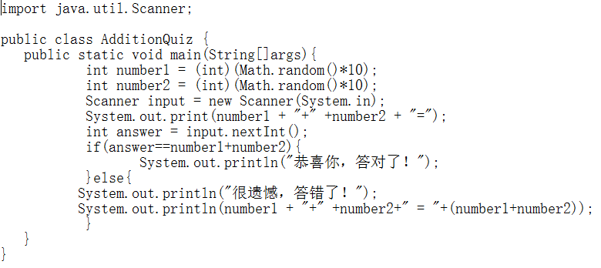
  3.7 应用举例：一位数加法练习程序
程序3.12：一年级小学生编写一位数加法运算练习程序。程序开始运行随机生成两个一位数，让学生输入计算结果，程序给出结果是否正确。
第 <number> 页

Slide 33
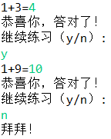
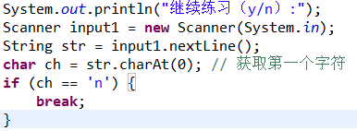
课堂练习6：改进程序3.12
要求：循环实现多次练习，并在循环中给一个出口退出练习。
运行结果：
如何从键盘输入一个字符：
第 <number> 页

Slide 34


第 <number> 页

